Slide 1
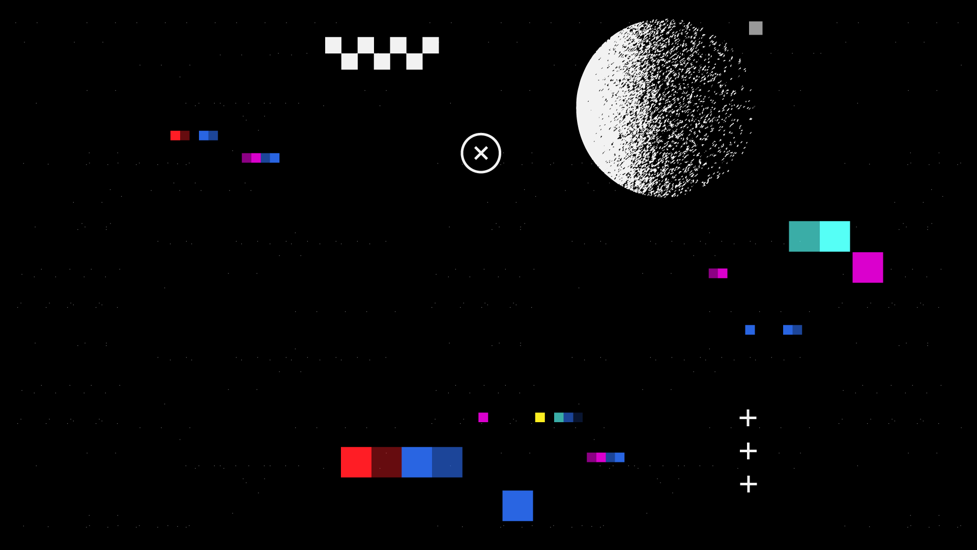
IA GENERATIVA
VISÃO COMPUTACIONAL

Slide 2
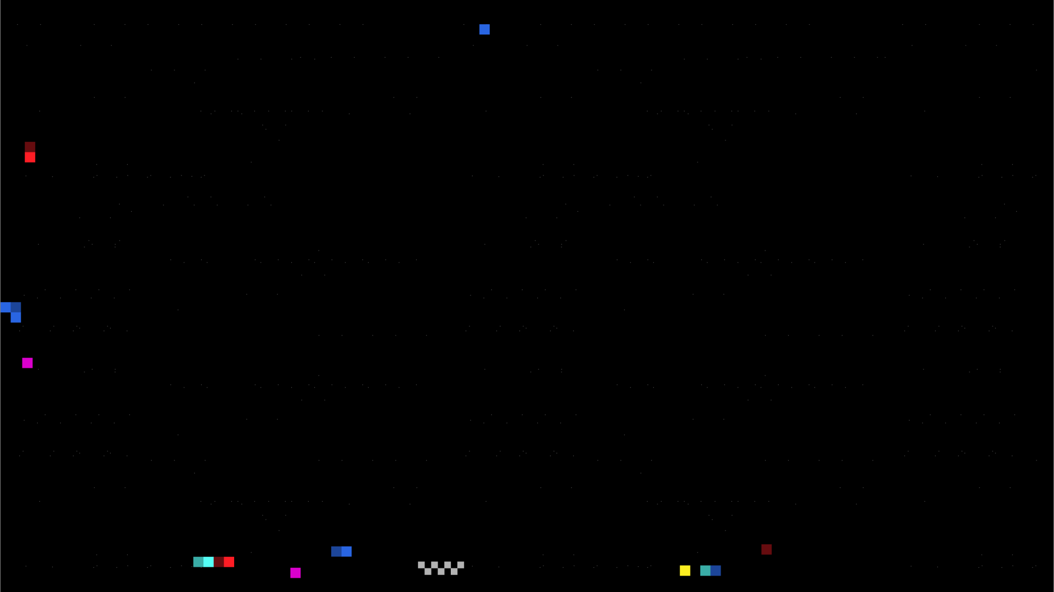


INTELIGÊNCIA ARTIFICIAL
Modelos generativos, o que são? Casos de uso e técnicas mais usuais.

Slide 3
Descoberta de cohecimento
Obtenção de dados
Pré processamento
Mineração de dados
Pós processamento

Slide 4
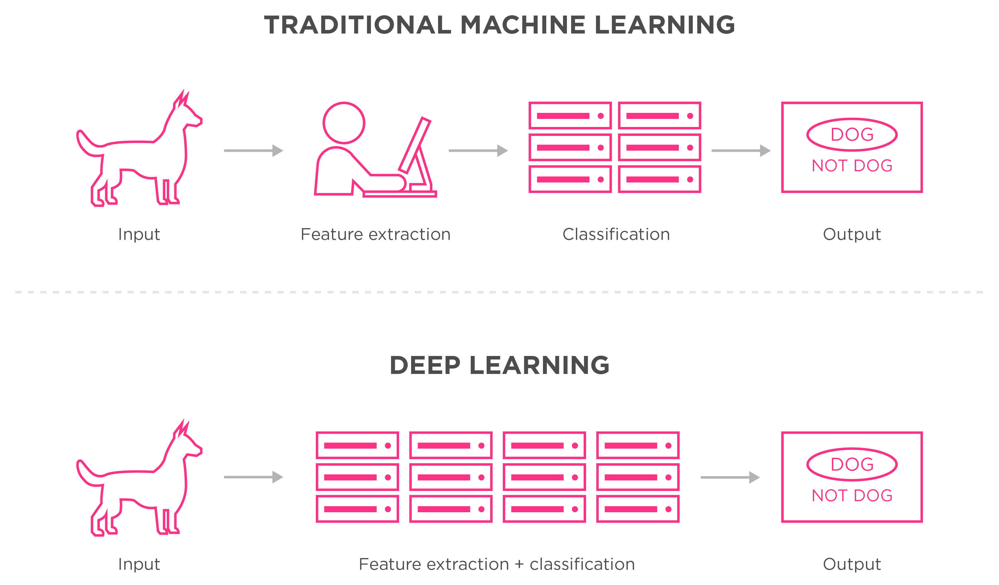
Machine vs. Deep Learning

Slide 5
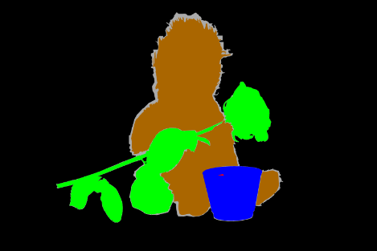
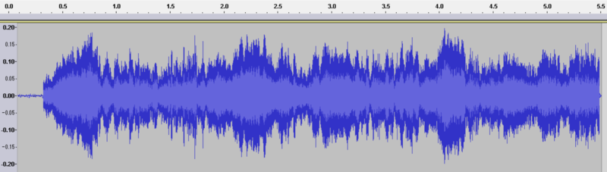
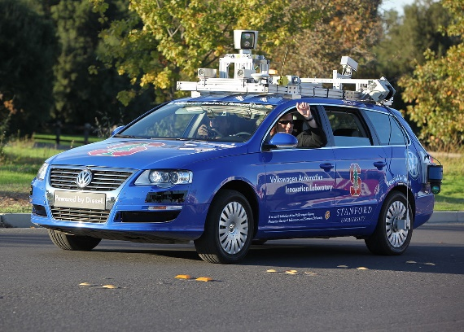
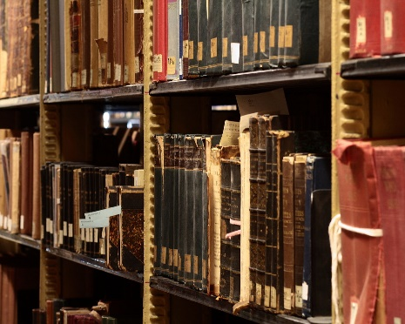
Qual o desafio? O entendimento de entradas não estruturadas e complexos
TTS – STT – Fala Computacional
Visão Computacional
Processamento de Linguagem Natural
Robótica
Notes:
Problema: dar sentido a entradas sensoriais complexas e não estruturadas. Imagens, fala, texto, vídeo, etc.
https://commons.wikimedia.org/wiki/Language#/media/File:Floor_7a_bookstacks_in_Sterling_Memorial_Library.jpg
https://commons.wikimedia.org/wiki/File:EmiMa-099-semantic-segmentation.png
https://commons.wikimedia.org/wiki/File:Waveform_of_Habana_syndrome_sound.png
https://commons.wikimedia.org/w/index.php?title=Special:Search&limit=500&offset=0&ns0=1&ns6=1&ns12=1&ns14=1&ns100=1&ns106=1&search=Autonomous+cars&advancedSearch-current={}

Slide 6
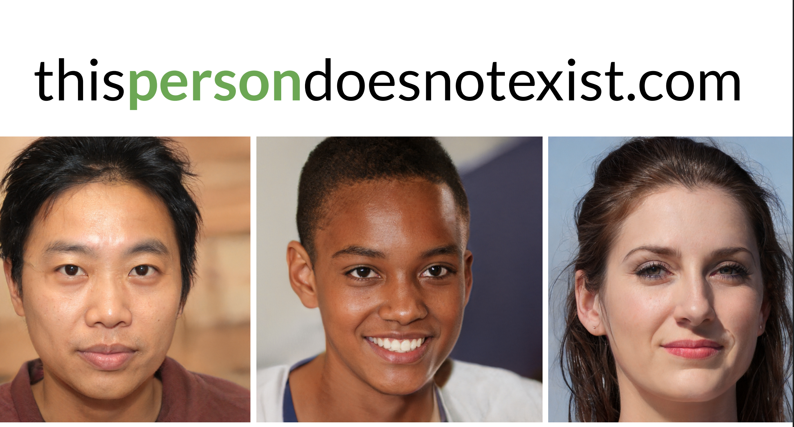
Generative Adversarial Networks

Slide 7
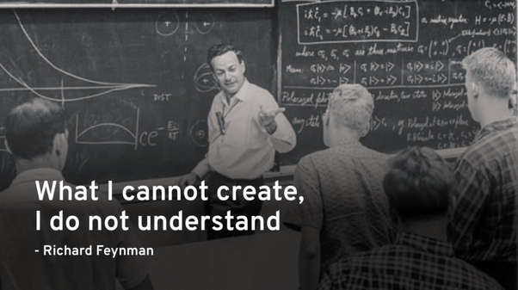
Richard Feynman: “What I cannot create, I do not understand”.
Modelagem generativa: “O que eu entendo, eu posso criar”

Slide 8
Modelagem Generativa: Computação Gráfica
Como gerar imagens mais naturais com um computador?
Nossos modelos terão estruturas similares (generativo + inferência)
Descrição de alto nível
Cube(color=blue, position=(x,y,z), size=…)
Cylinder(color=red, position=(x’,y’,z’), size=..)
Geração (gráficos)
Inferência (visão como gráficos inversos)
Saídas sensoriais brutas
Notes:
Computação gráfica: Produzir imagens plausíveis Você escolhe modelos, condições, parâmetros de imagem, etc.
Visão: Dadas imagens com ruído, estime as quantidades físicas (problema mal colocado)
Construir um modelo generativo não é toda a história.
A inferência (por exemplo, visão) ainda é difícil.
Portanto, não é inteiramente verdade que, se podemos criar, entendemos. Mas é um passo útil

Slide 9
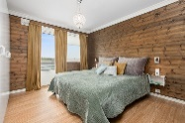





Modelos Generativos Estatísticos
Modelos generativos estatísticos são construídos a partir de dados
Conhecimento anterior é necessário, mas há um espectro
+
…
Dados
(ex., imagens de quartos)
Conhecimento anterior
(ex., física, materiais, ..)
Notes:
Estamos preocupados com modelos estatísticos generativos
Gráficos: puramente baseados em conhecimento prévio. Difícil escalar.
Desenvolver o campo levou muito tempo. Ainda não totalmente resolvido, área ativa de pesquisa.
Motivação: Reduzir a quantidade de conhecimento prévio e usar dados. (aprendizado de máquina)

Slide 10



Modelos Generativos Estatísticos
Um modelo estatístico generativo é uma distribuição de probabilidade na forma p(x)
Dados: amostras (por exemplo, imagens de quartos) ;
Conhecimento prévio: forma paramétrica (por exemplo, gaussiana?), função de perda (por exemplo, máxima verossimilhança - likelihood?), algoritmo de otimização, etc.
É generativo porque a amostragem de p(x) gera novas imagens
Uma distribuição de probabilidade
p(x)
Imagem x
probabilidade p(x)
…
Notes:
Estamos preocupados com modelos estatísticos generativos
Gráficos: puramente baseados em conhecimento prévio. Difícil escalar. Desenvolver o campo levou muito tempo.
Ainda não totalmente resolvido, área ativa de pesquisa.
Motivação: Reduzir a quantidade de conhecimento prévio e usar dados. (aprendizado de máquina)
Nota: não é possível fazer algo puramente baseado em dados. Resultados de impossibilidade conhecidos.
Mesmo em espaços discretos, o escalonamento da complexidade da amostra seria duplamente exponencial.

Slide 11
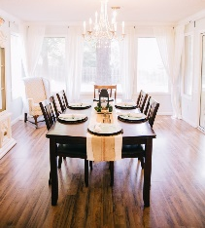



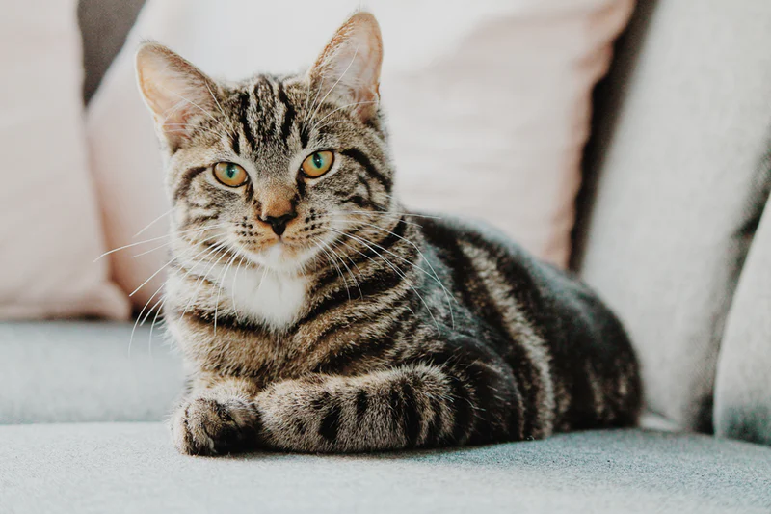
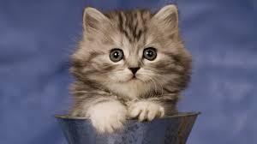

Discriminativos vs. Generativos
Discriminativo: classificar entre quarto vs. sala de jantar
Generativo: gerar X
Y=B , X=
Y=D , X=
Barreira decisória
Y=B , X=
Y=D , X=
…
…
Y=B , X=
Y=D , X=
A imagem X é dada. Objetivo: limite de decisão, via distribuição condicional sobre o rótulo Y
Ex: regressão logística, redes neurais convolucionais, etc.
A entrada X não é dada. Requer um modelo da distribuição conjunta sobre X e Y

Slide 12






OBRIGADO
profahirton.lopes@fiap.com.br

